Slide 1
-
Ein geschichtlicher Rückblick
Innsbruck, am 03.10.2025
Hartmann Hinterhuber
Ullrich Meise, Rainhold Scharf

Slide 2
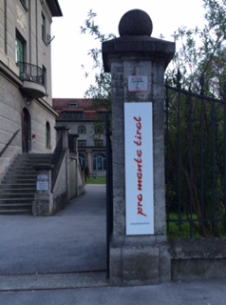
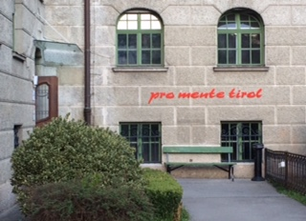
Zugang zum Sitz der Verwaltung, der Kontaktbüros und des Tageszentrums
Innsbruck, Karl-Schönherr-Straße 3

Slide 3
Sehr geehrter Herr Prof. Ganner!
Ich habe mich sehr gefreut, dass Sie mir zutrauen, die große Abteilung "Psychiatrie-Männer" zu leiten, auch wenn ich noch nicht Facharzt bin: ich darf Ihnen versichern, dass ich mein Bestes geben werde.
Erlauben Sie mir bitte, dass ich einige Wünsche zur Veränderung der Station bekanntgebe, die ich - Ihre Unterstützung und Billigung voraussetzend - während der Zeit meiner Stationsleitung umsetzen möchte. Ich bitte Sie, beiliegende "Vorschläge zur Erneuerung der Abteilung" als Budgetwünsche der Verwaltung des Landeskrankenhauses weiterleiten zu wollen:
Die Patienten essen an weiß gedeckten Tischen mit Messer und Gabel.
Anstelle der Plastikbecher sind Gläser vorzusehen
In den Bädern und WCs sollen anstelle der polierten Stahlplatten normale Spiegel angebracht werden.
Die "Außenstation" soll offen geführt werden, d. h. die Abteilung kann bis auf die Nachtstunden frei betreten und auch verlassen werden.
Alle Türen erhalten einen Türgriff bzw. einen Türknauf: Die Klinken müssen denen aller anderen Klinken entsprechen!
Der Stationsoberpfleger, mit dem ich bereits gesprochen habe, würde alle aufgelisteten Maßnahmen unterstützen und vollkommen mittragen.
Auch bitte ich Sie sehr, überprüfen zu wollen, inwieweit die 12 Betten umfassende "große Wache" nicht in 3 bis 4 kleinere Einheiten gegliedert werden könnte. Auf jeden Fall müsste die frei stehende Toilette im Saal entfernt werden."

Slide 4
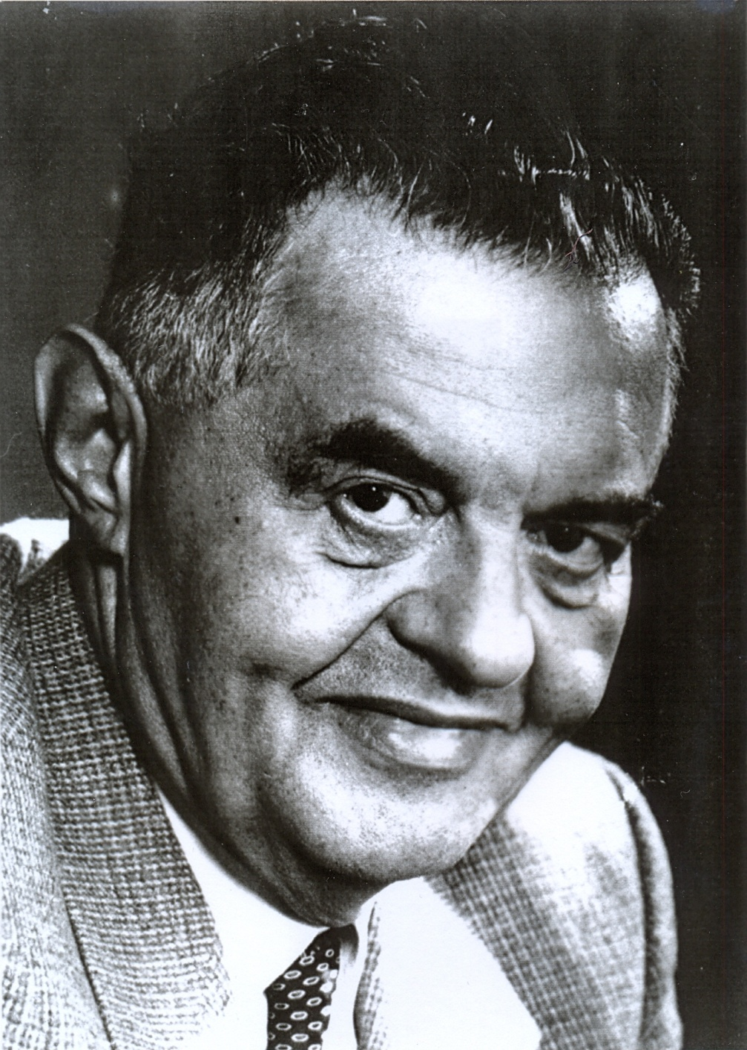
Univ.-Prof. Dr. Kornelius Krypsin-Exner (*Wien 1926, Innsbruck 1985†)

Slide 5

1982

Slide 6
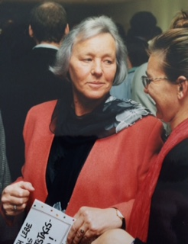
Friederike Hafner 1975

Slide 7
... Zielsetzung ist "die Schaffung eines Netzes von ambulanten und komplementären Diensten, das durch Beratungsstellen, Übergangswohnheime, Wohngemeinschaften, Berufstrainings-zentren u. ä. den spezifischen Bedürfnissen der psychisch Kranken gerecht zu werden versucht."
Statuten der Gesellschaft für Psychische Hygiene 1976

Slide 8
Frühe Reformphase
Psychiatrische Langzeitpatienten

Slide 9
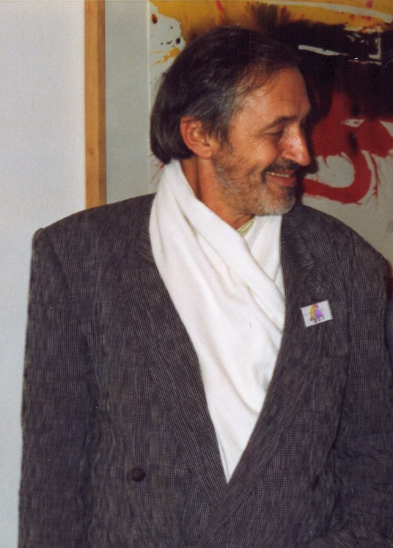
Doz. Dr. Ullrich Meise 1981

Slide 10
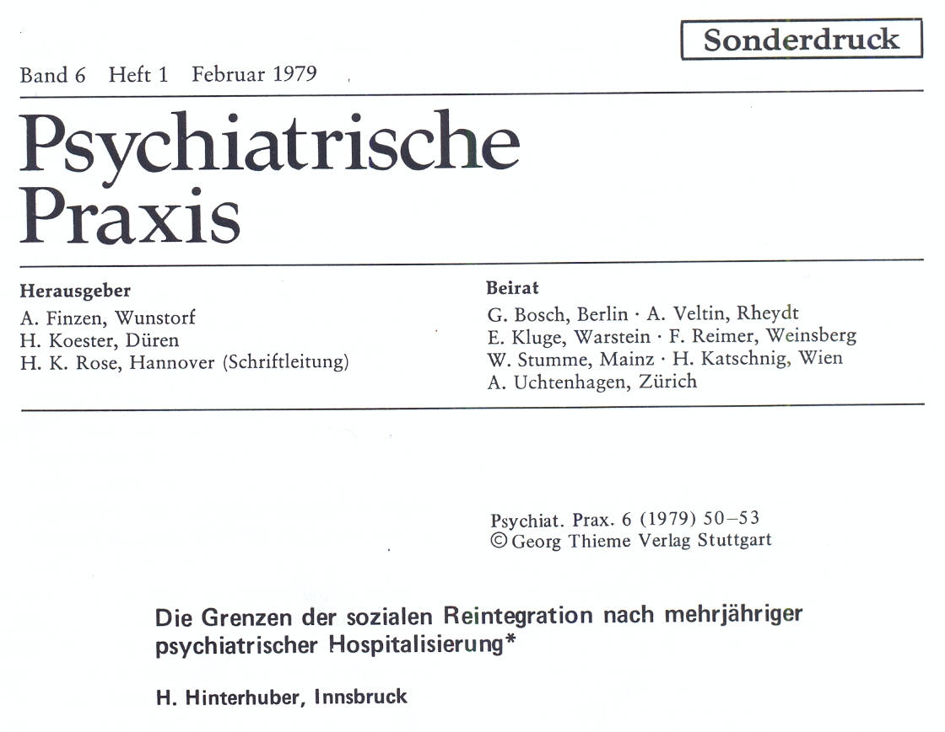

Slide 11
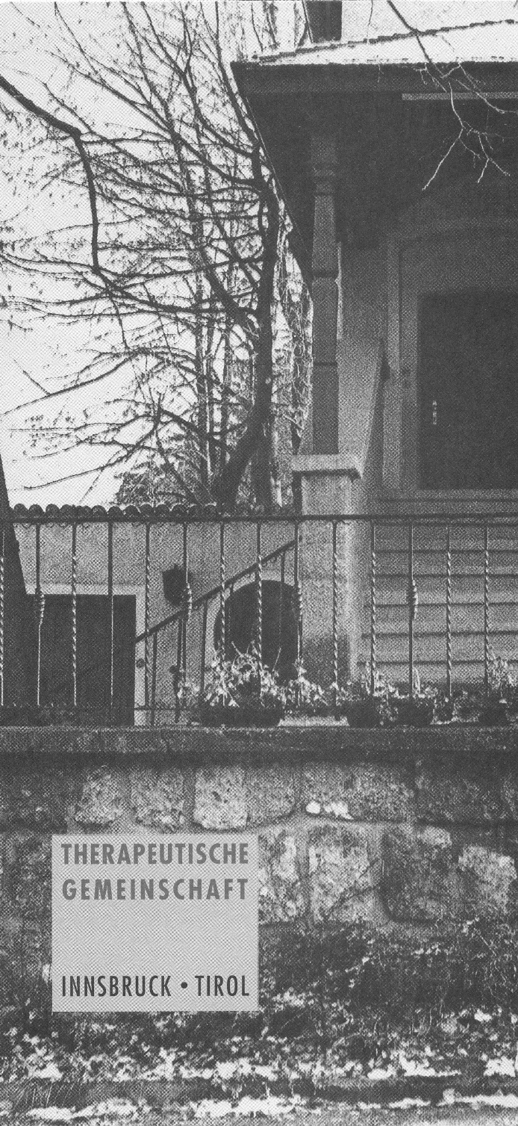

Slide 12
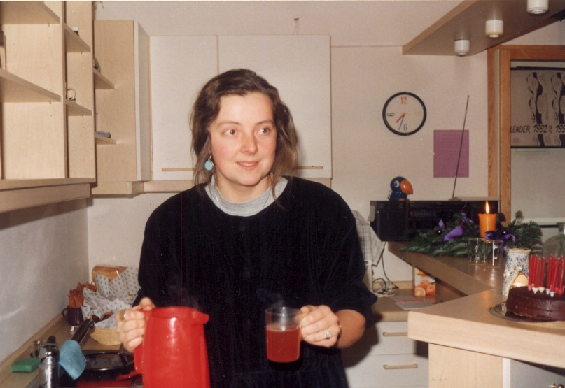
Martina Pixner-Huber, später Abteilungsleiterin für Fortbildung
und Qualitätssicherung, im „Treffpunkt“ am Domplatz in Innsbruck.

Slide 13
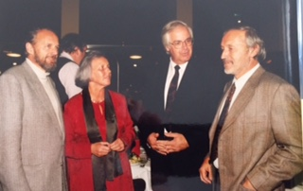
Hartmann Hinterhuber mit den Geschäftsführern
Ulrich Pleger, Friederike Hafner und Ullrich Meise 1985

Slide 14
Zweiter Reformschritt
Behandlungs- und Betreuungsbedürfnisse

Slide 15

1991

Slide 16


Slide 17

Präsentation des Psychiatrieplanes Tirol 1993

Slide 18

1993

Slide 19
Zugang zum Sitz der Verwaltung, der Kontaktbüros und des Tageszentrums
Innsbruck, Karl-Schönherr-Straße 3

Slide 20


Slide 21

1982

Slide 22
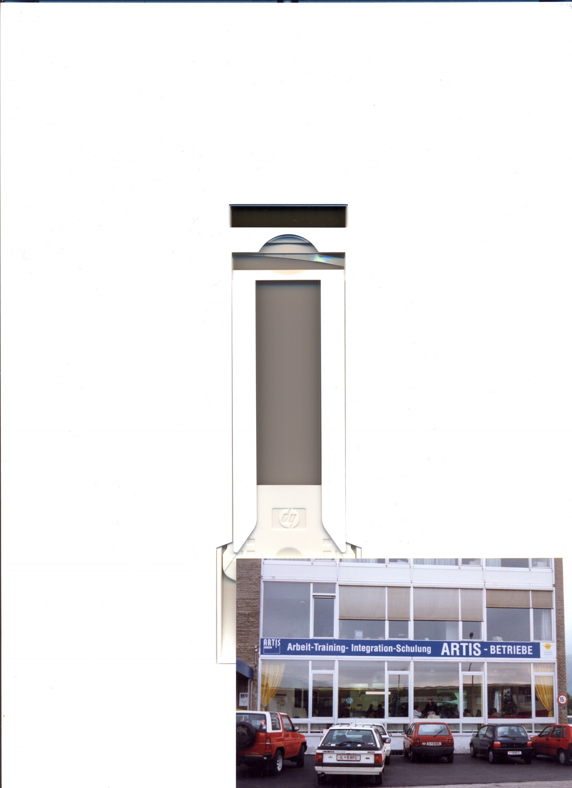

Slide 23
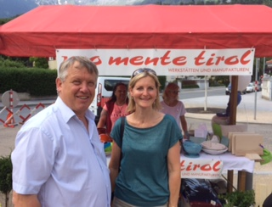
Geschäftsführer MMag. Rainhold Scharf mit Dr. Karin Lugger-Willis, Leiterin der Abteilung für Öffentlichkeitsarbeit

Slide 24
Dritter Reformschritt
Empowerment, Recovery und Inklusion

Slide 25


Slide 26
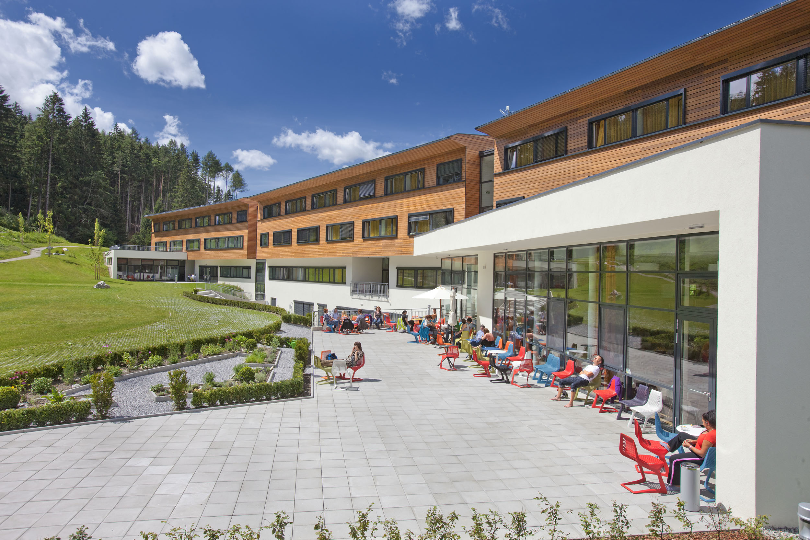
Die Sonnenpark Klinik in Lans

Slide 27


Slide 28
KlientInnen 2024
nach TTHG 1320
nach AMS/PV 150
Aurea 90
Haus am Seespitz 30
Artis-Integrations gGmbH 20
Präventive Leistungen
Beratungen 4.320

Slide 29
pro mente-Mitarbeiter
  hauptamtliche Mitarbeiter 224
  derzeit in Karenz 14
  Mitarbeiter auf Honorarbasis 20
Mitarbeiter pro mente-Beteilungungen
  Artis-Integrations-GmbH 30
  Aurea 19
  Haus am Seespitz 21
  Sonnenparkklinik Lans 60
  Integrative Sozialpsychiatrie 30
  - Psychosoziale Zentren -

Slide 30
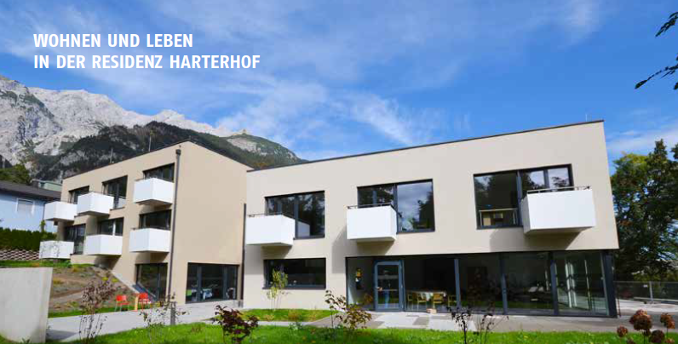

Slide 31
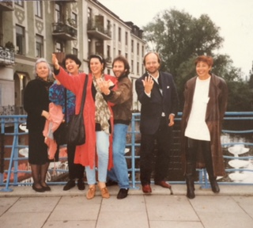
Eine Gruppe von MitarbeiterInnen
am Weltkongress in Hamburg

Slide 32
Zugang zum Sitz der Verwaltung, der Kontaktbüros und des Tageszentrums
Innsbruck, Karl-Schönherr-Straße 3

